Slide 1
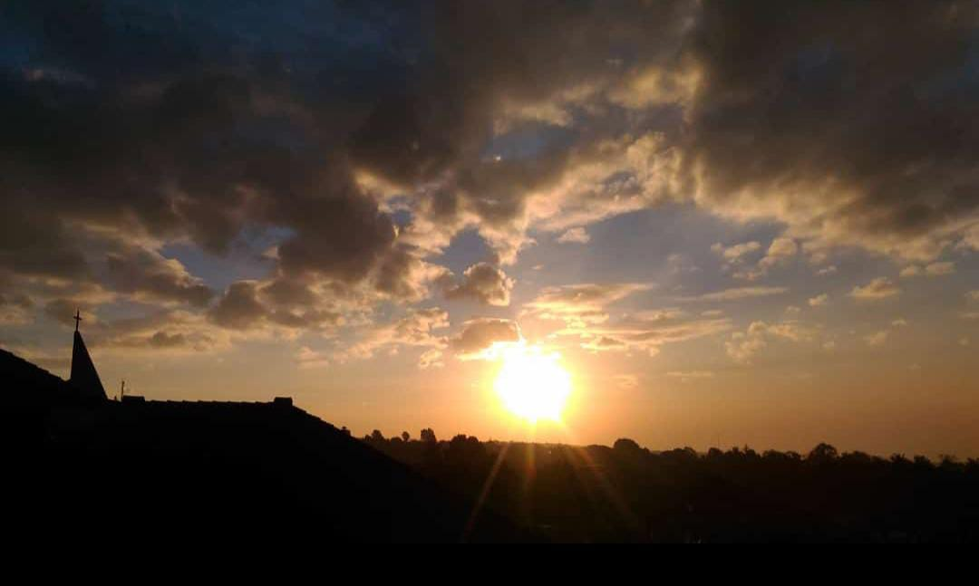
Misa Minggu Biasa XXIX

Slide 2
.: Wahai, Saudara :.
Wahai saudara, siapkanlah diri,
mari menghadap,
Tuhan Allahmu.

Slide 3
Mari saudara,
satukanlah hati,
di dalam kurban,
Kristus Tuhanmu.

Slide 4
Kita pendosa,
yang diundang pesta,
memuliakan Allah,
Bapa kita.

Slide 5
Marilah menghadap
Tuhan Allahmu
di dalam kurban
Kristus, Tuhanmu.

Slide 6
.: Pernyataan Tobat :.
Saya mengaku kepada
Allah Yang Mahakuasa,
dan
kepada saudara sekalian,

Slide 7
bahwa saya telah berdosa, dengan pikiran
dan perkataan,
dengan perbuatan
dan kelalaian.

Slide 8
Saya berdosa,
saya berdosa,
saya sungguh berdosa. Oleh sebab itu saya mohon,

Slide 9
kepada
Santa Perawan Maria,
kepada para malaikat
dan orang kudus,

Slide 10
dan kepada
saudara sekalian
supaya mendoakan saya
pada Allah, Tuhan kita.

Slide 11
.: Tuhan Kasihanilah :.
I : Tuhan kasihanilah kami
U : Tuhan kasihanilah kami

Slide 12
I : Kristus kasihanilah kami
U : Kristus kasihanilah kami

Slide 13
I : Tuhan kasihanilah kami
U : Tuhan kasihanilah kami

Slide 14
.: Kemuliaan :.
Kemuliaan kepada
Allah di surga
Dan damai di bumi
kepada orang,

Slide 15
yang berkenan pada-Nya.
Kami memuji Dikau.
Kami meluhurkan Dikau,
Kami menyembah Dikau,
Kami memuliakan Dikau,

Slide 16
Kami bersyukur kepada-Mu, karena kemuliaan-Mu
yang besar,
Ya Tuhan Allah,
Raja surgawi,
Allah Bapa yang Mahakuasa.

Slide 17
Ya Tuhan Yesus Kristus,
Putra yang tunggal.
Ya Tuhan Allah,
Anak Domba Allah,
Putra Bapa,

Slide 18
Engkau yang menghapus dosa dunia,
Kasihanilah kami

Slide 19
Engkau yang menghapus
dosa dunia,
Kabulkanlah doa kami.

Slide 20
Engkau yang duduk
di sisi Bapa,
Kasihanilah kami.
Karena hanya
Engkaulah kudus,

Slide 21
Hanya Engkaulah Tuhan,
Hanya Engkaulah
Mahatinggi,
Ya Yesus Kristus,

Slide 22
Bersama dengan
Roh Kudus,
dalam kemuliaan
Allah Bapa.
Amin.

Slide 23
.: Syahadat :.
Aku percaya
akan Allah,
Bapa yang Mahakuasa,
pencipta langit dan Bumi

Slide 24
dan akan
Yesus Kristus,
Putra-Nya yang tunggal,
Tuhan kita

Slide 25
Yang dikandung dari
Roh Kudus,
dilahirkan oleh
perawan Maria.

Slide 26
Yang menderita sengsara
dalam pemerintahan
Ponsius Pilatus,
disalibkan, wafat dan
dimakamkan.

Slide 27
Yang turun
ke tempat penantian,
pada hari ketiga
bangkit dari antara
orang mati.

Slide 28
Yang naik ke surga,
duduk di sebelah kanan
Allah Bapa
yang Mahakuasa.

Slide 29
Dari situ Ia kan datang
mengadili orang hidup
dan yang mati.

Slide 30
Aku percaya akan
Roh Kudus,
Gereja Katolik yang Kudus,
persekutuan Para Kudus,

Slide 31
Pengampunan dosa,
Kebangkitan badan,
Kehidupan kekal.
Amin.

Slide 32
.: Kudus – kudus :.
Kudus, kudus, kuduslah
Tuhan Allah segala kuasa
Surga dan bumi
penuh kemuliaan-Mu

Slide 33
Terpujilah Engkau di Surga.
Diberkatilah yang datang
dalam nama Tuhan.
Terpujilah Engkau
di Surga.

Slide 34
.: Anak Domba Allah :.
Anak Domba Allah
yang menghapus
dosa dunia,
kasihanilah kami.

Slide 35
Anak Domba Allah
yang menghapus
dosa dunia,
kasihanilah kami.

Slide 36
Anak Domba Allah
yang menghapus
dosa dunia,
Berilah kami damai.

Slide 37
.:Pujian Kepada-mu, tuhan:.
Pujian kepada-Mu, Tuhan,
Kau jadi santapan
yang ilahi.

Slide 38
Dikaulah
tumpuan harapan
sumber kes'lamatan
yang abadi.

Slide 39
Tinggallah bersama
umatMu,
Teguhkan iman,
harap, kasihnya;

Slide 40
kuatkanlah dengan
rahmat-Mu
dalam mewujudkan amanat-Mu.

Slide 41
Di tengah
kehidupan ini
yang sarat susah
dan duka lara,

Slide 42
Dikaulah
kekuatan kami
teman setia
untuk selamanya.

Slide 43
.: Kudapatkan di hatiku:.
Kudapatkan di hatiku
Mutiara yang permai:
Tuhan Yesus, kawan karib,
Tak'kan lagi tercerai.

Slide 44
Kudapatkan di telinga
bunyi lagu yang kudus:
Jurus'lamat besertaku,
dan hidupku ditebus.

Slide 45
Kudapatkan di mataku
pemandangan mulia:
bumi baru yang membawa
damai dan bahagia.

